Slide 1
Портрет
Задание 1
Из данных слов и выражений выбрать 4 варианта, которые наиболее подходят для описания данной картины.
Нажать ЛКМ на правильный ответ.
Автор - Федина Галина Ивановна, педагог ДО,
МБОУ ДО «ДХТД «Гармония» города Калуги

Slide 2
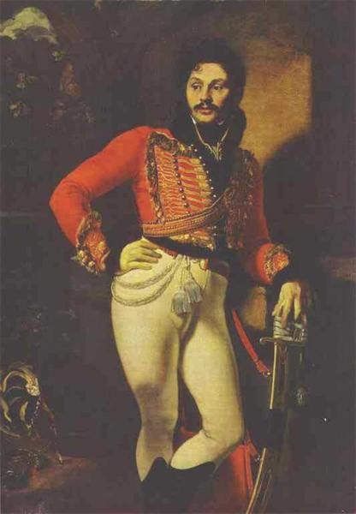
Обобщенный образ героя своего времени
Широкая улыбка
Стоящий в небрежной картинной позе
Поясной портрет
Сочетание звучных пятен красного, белого, темно-коричневого цветов
Взгляд обращен к зрителю
Окружен цветами и стрекозами
Кипренский О. А. .Портрет лейб-гусарского полковника Евграфа Владимировича Давыдова. 1809
В лице воина одухотворенность, мечтательная задумчивость

Slide 3
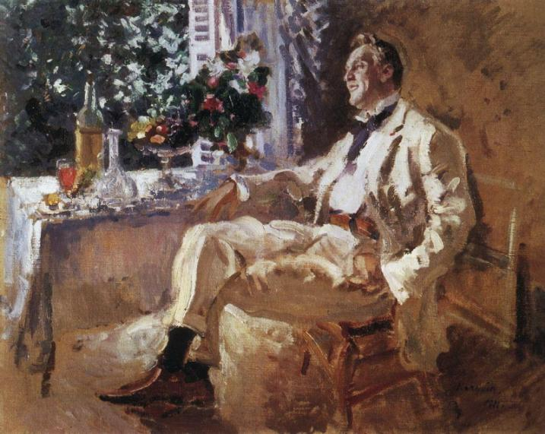
Мрачные тона картины
Поза говорит о широте натуры
Взгляд обращен к зрителю
Непринужденная беседа
Широкая лучезарная улыбка
Серьезное выражение лица
Коровин К. А.
Портрет Ф. И. Шаляпина. 1911
Широкий пастозный мазок
Погружен в свои мысли

Slide 4
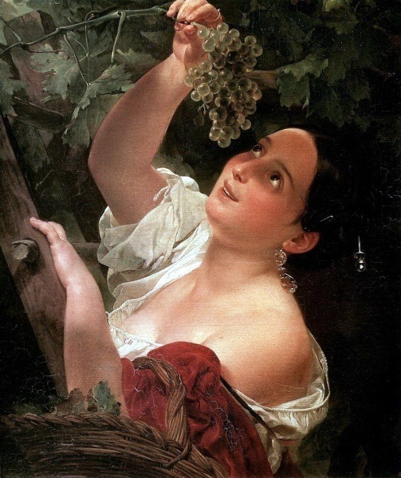
В густой тени сада, стоя на лестнице
На солнечной поляне
Предвкушения вкуса винограда
Портрет дополняет натюрморт
Тема взаимодействия человека и природы
Мрачные тона
Белая ткань рубашки вбирает в себя оттенки окружающей зелени
Брюллов К.П.
Итальянский полдень .1827
Парадный портрет

Slide 5
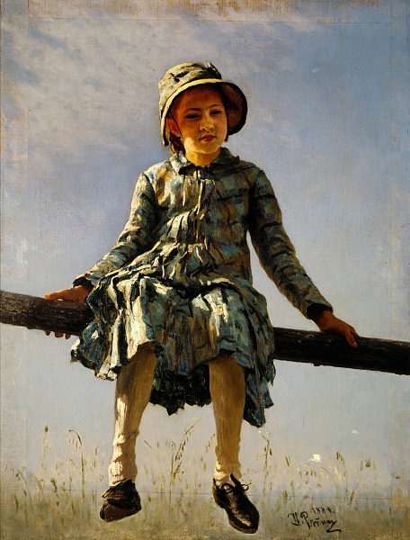
Беззаботно покачивает ножками, сидя на высокой перекладине
Сидит на камне у озера
Вот-вот скользнет вниз и побежит играть с ребятами
В глазах глубина неимоверной печали
Навивает грусть
Серьезный и в то же время задорный взгляд
Ситцевый сарафан изорван
Репин И. Е.
Стрекоза (Портрет дочери художника) 1884
Техника письма, ощущение сиюминутности напоминают импрессионистов

Slide 6
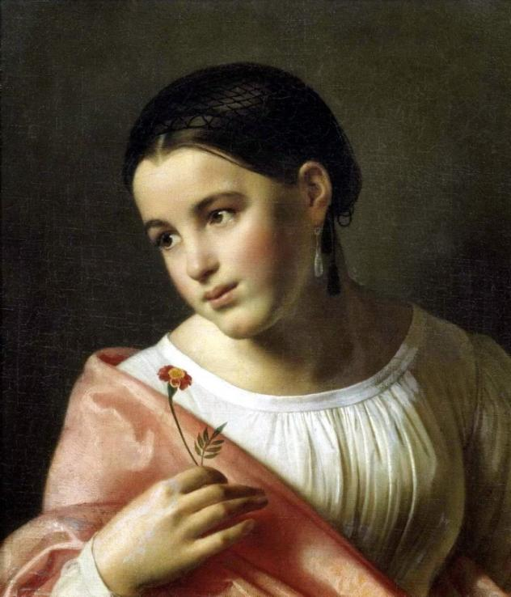
Радость и веселье
Юная миловидная девушка
Взгляд обращен к зрителю
Взгляд полный тоски и печали
На фоне природы
В руке девушки цветок бархатец - символ счастья
История любви беззащитной девушки
Кипренский О.А.
Бедная Лиза.
1827.
Театральная поза

Slide 7
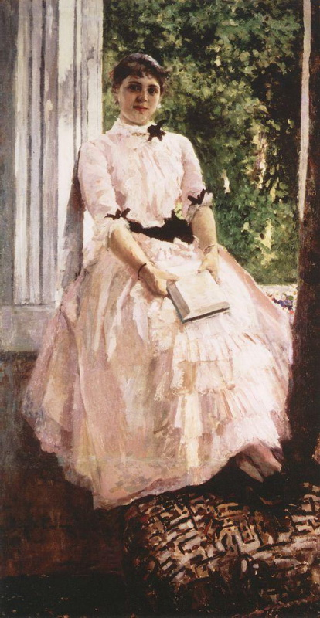
Парадный портрет
Мрачное настроение
Нежная, романтическая натура
Подчеркнуто гордая осанка
Непринужденная естественная поза
Наполнена свежестью и солнечным светом
Темный, глубокий фон
Светлая, как бы мерцающая цветовая гамма
Коровин К. А.
Портрет артистки Татьяны Спиридоновны

Slide 8
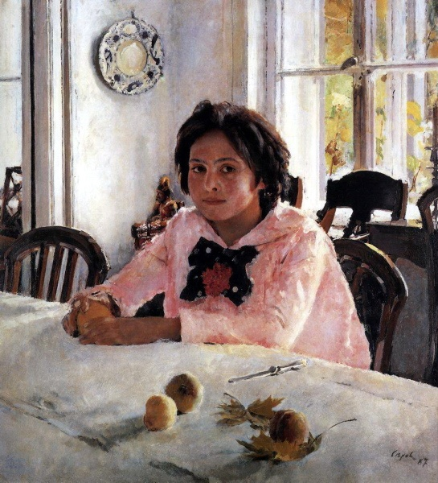
Жестокость в сюжете картины
Художник передал трепет ускользающего мгновения
Взгляд устремлен вдаль
Комната залита солнечным светом
Импрессионистический прием- свободная вибрация мазка
Грациозная поза
Ода весне, обаянию юности и непосредственности
Серов В. А.
Девочка с персиками. 1887
Резкие контрастные тени

Slide 9
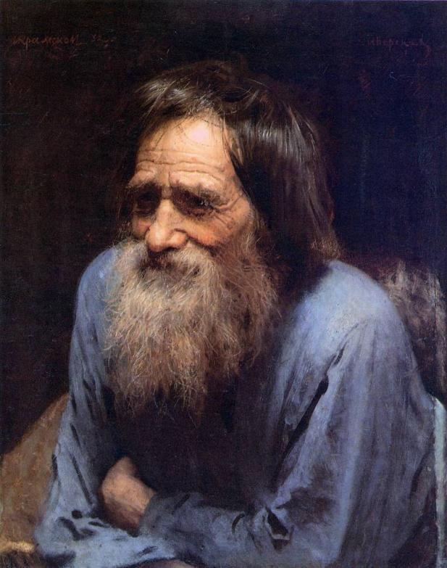
Обобщенные черты русского крестьянина
Напряжённо охватил колени руками, сомкнутыми в замок.
Изобразил в свободной, непринужденной позе
Погруженный в печальную задумчивость
Сосредоточенность и глубина взгляда
Живые глаза старика глядят насмешливо и лукаво
На фоне летней природы
Крамской И.Н.
Мина Моисеев. 1882
Доброта, живость характера и внутреннее спокойствие струятся с портрета

Slide 10
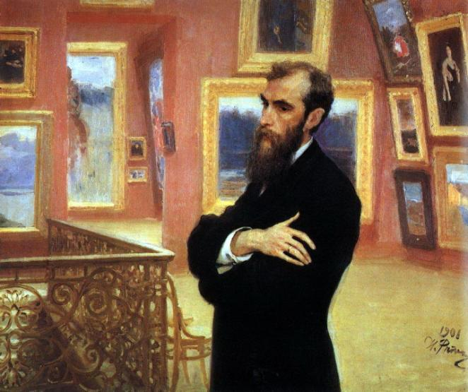
Сосредоточенно смотрит вдаль
Изобразил его ушедшим в себя, поглощенным думой
Дорожное пальто, высокие сапоги
Суховатая, строгая манера живописи
Стоит на поляне среди высокой травы
Фон — любимая галерея, дело всей его жизни
Репин И. Е. .
Портрет П. М. Третьякова. 1901
Характерен жест рук, выражающий собранность, замкнутость характера

Slide 11
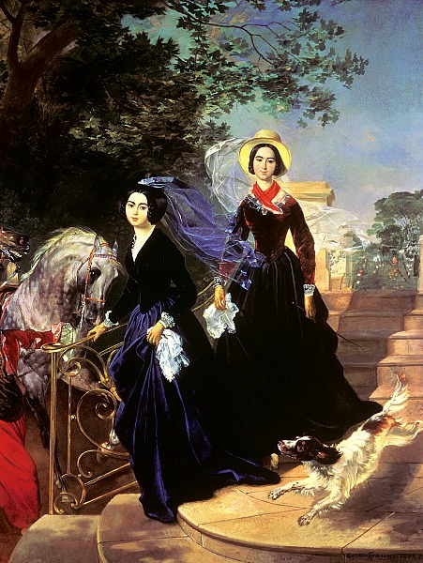
Парный портрет
Молодые крестьянки
Взгляд нежный, добрый, устремленный к зрителю
Тревожные, беспокойные
Взгляд темных глаз сосредоточен, опущен
Фигуры неподвижны
На фоне хмурого утра
Они не идут, а плывут. Движения их легки и плавны.
Брюллов К. П.
Портрет сестер А. А. и О. А. Шишмаревых. 1839

Slide 12
Литература и интернет-поддержка:
Страхова Л.Л. Сочинение по картине для младших школьников. – СПб.: Издательский Дом «Литера», 2009. – 80с.
http://gallerix.ru/ - репродукции картин
http://nearyou.ru/story0.html - репродукции картин
http://www.artcyclopedia.ru/ - репродукции картин.
http://www.detskiysad.ru/art/iskusstvo.html - описание по картинам

